Slide 1


拒绝校园欺凌
—— 建造友善和谐校园 ——

Slide 2


目录
1
什么是校园欺凌
CONTENTS
2
远离校园欺凌
3
应对校园欺凌

Slide 3
案例阅读
？
少年被围殴致死校园暴力何时休
20XX年X月XX日，重庆市一少年竟被同班同学围殴致死。该少年是重庆市初二男生，他放学后遭到十几名外校学生围殴，后被家长送到医院检查时，突然四肢僵硬，经抢救无效死亡。据悉，郑陈伟遭到殴打的原因，是当时他帮助同学家长到酒吧找人，没想到惹祸上身。
郑陈伟被打后并没有还手，而是试图逃跑，最后在好心人的帮助下，成功逃到家中。据他的姐姐回忆称，当时郑陈伟身上并没有明显的伤痕，但他一直在喊全身疼痛，送医检查后谁也没有想到他会死亡。目前，多名参与围殴的学生已经被警方控制，案件仍在进一步调查当中。
https://www.ypppt.com/

Slide 4


互相交流
你所在的学校有发生过校园暴力事件吗？
看到了，你会怎么做呢？

Slide 5


1
什么是校园欺凌？

Slide 6
什么是校园欺凌
校园欺凌
行为欺凌
语言暴力
心理暴力
行为欺凌在校园暴力现象中最为普遍。

Slide 7
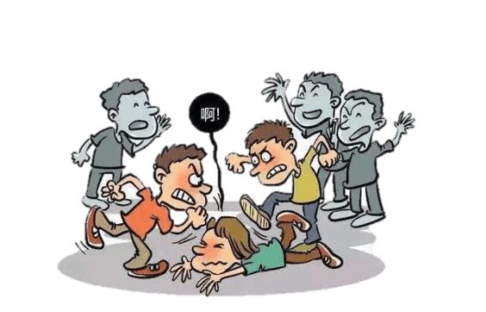
什么是校园欺凌
行为欺凌
主要指以暴力手段对被侵害者的人身和财产进行侵害，它包括打架斗殴、敲诈勒索、抢劫等。

Slide 8
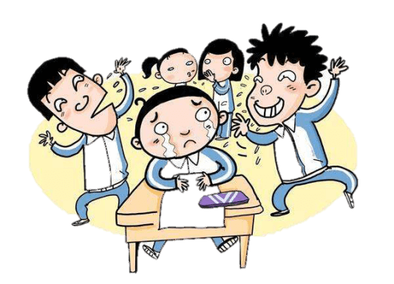
什么是校园欺凌
语言暴力
主要指通过语言对精神达到严重程度的侵害行为，如起侮辱性外号、造谣污蔑等行为。

Slide 9
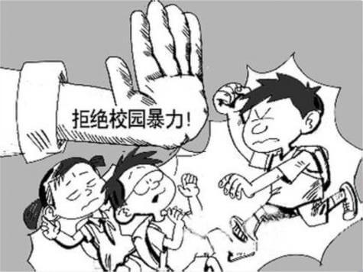
什么是校园欺凌
心理暴力
主要指通过言语、行为或其他方式对精神达到严重程度的侵害行驶。如恐吓、侮辱、歧视、排斥等。

Slide 10

什么是校园欺凌
安全广播
受到暴力侵害的同学通常在身体上和心灵上受到双重创伤，并且容易给他们留下阴影长期难以平复。
每个人为了求知而来到校园，都希望和同学们团结友爱、和睦相处、共同进步。你不希望受到他人的谩骂与行为欺凌，别人也同样如此。因此，我们不要去做伤害他人的事情，营造一个文明、友爱的学习氛围。

Slide 11
2
远离校园欺凌

Slide 12

向校园欺凌说不
向校园欺凌说不！
NO
法律规定殴打他人或故意伤害他人身体的行为，都属于违法行为。我们要树立正确的价值观，坚决向校园暴力说“不”。不崇拜暴力文化，不参与校园暴力。
Notes:
https://www.ypppt.com/

Slide 13
向校园欺凌说不
安全广播
“哥们义气”也要看情况。当朋友的正当权益受到侵害时，你挺身而出，这叫义气。如果你的朋友要欺凌弱小，这时是不能为了讲义气，而参与进去的。

Slide 14
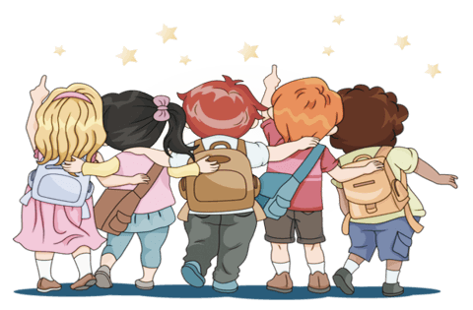
向校园欺凌说不
保护自己
为了避免成为被侵害的对象我们还要会保护自己。
宽容忍让
与人有矛盾时，要宽容忍让，避免发生暴力冲突，更不要以暴制暴
与人友善
与人友善，不与人结怨，以免被打击报复；
不欺负弱小
更不要欺负弱小
结伴而行
平时钱财不要外露，厕所、角落等是校园暴力多发的地带，最好与同学结伴而行；

Slide 15
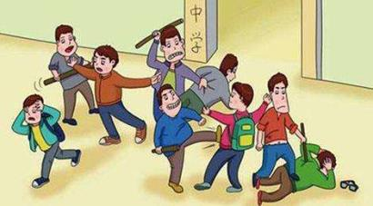
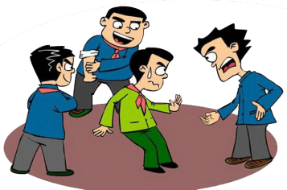
直面我校校园暴力
案例二
案例一
上学期末，本校八年级某班某同学与其他班同学口角进而发生打架。下午并带好工具（短刀）回校进行报复
上周，一中初中部附近，多名学生对一名学生进行殴打

Slide 16
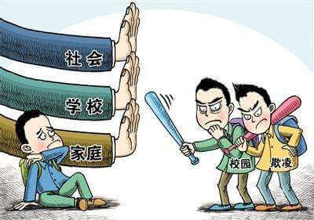
直面我校校园暴力
案例三
上学期末，我校门卫在校门口发现多人围观，驱散并缴获一批铁管等打架工具

Slide 17
直面我校校园暴力 —— 耍酷的代价
《治安管理处罚条例》第四三条规定：
殴打他人的，或者故意伤害他人身体的，处五日以上十日以下拘留，并处二百元以上五百元以下罚款；情节较轻的，处五日以下拘留或者五百元以下罚款。
《刑法》第二百三十四条规定：
故意伤害他人身体的，处三年以下有期徒刑、拘役或者管制。致人重伤的，处三年以上十年以下有期徒刑；致人死亡或者以特别残忍手段致人重伤造成严重残疾的，处十年以上有期徒刑、无期徒刑或者死刑。具有殴打、侮辱情节的，从重处罚。

Slide 18
直面我校校园暴力 —— 要负担沉重的打架成本
打架成本
直接成本
= 5日到15日拘留 +500元至1000元罚款 + 至少几十元乃至几十万元的医药费 + （严重的）追究刑事责任
附加成本
= 心情沮丧郁闷 + 名誉形象受损 + 家人朋友担心 + 同学他人鄙视 +自己内心恐惧 + 学习、生活、就业隐性损失
风险成本
受害人轻伤、致残甚至死亡 + 3年以下有期徒刑、拘役或者管制 + 3年以上有期徒刑、无期徒刑或者死刑 +高额的赔偿金……

Slide 19
3
遭遇校园欺凌如何应对？

Slide 20

遭遇校园欺凌如何应对？
首先
如果对方求财，要以人身安全为重，舍财保命。如果对方不是求财，要一边大声呼救，一边找机会逃跑。如果无法逃脱，就向对方求饶，以减少人身伤害。

Slide 21
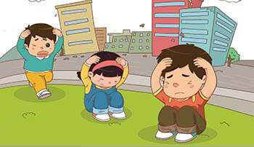
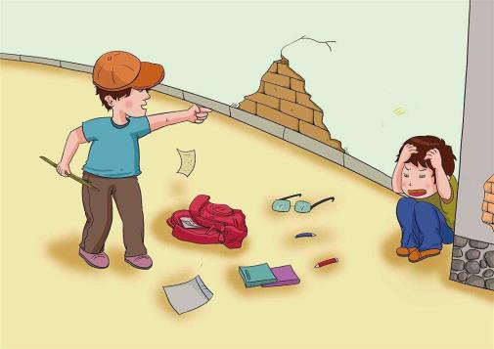
遭遇校园欺凌如何应对？
其次
在身体受到暴力伤害时，要双手抱头，尤其是太阳穴和后脑。

Slide 22
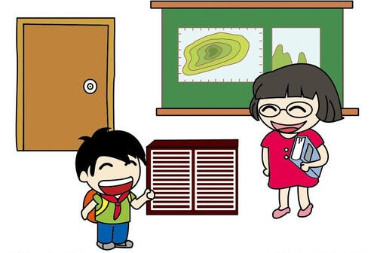
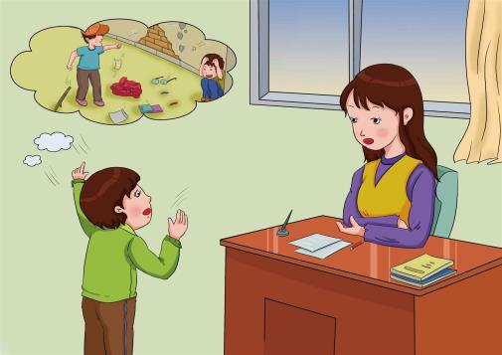
遭遇校园欺凌如何应对？
再次
当自己或发现他人遭受校园暴力时，不要害怕、顾虑，不要忍气吞声，一定要及时向老师、家长或警察求助。你的恐惧和沉默只会助长校园暴力之风，令更多的同学受到伤害。

Slide 23
这些你都记住了吗？
—— 建造友善和谐校园 ——

Slide 24
更多精品PPT资源尽在—优品PPT！
www.ypppt.com
PPT模板下载：www.ypppt.com/moban/ 节日PPT模板：www.ypppt.com/jieri/
PPT背景图片：www.ypppt.com/beijing/ PPT图表下载：www.ypppt.com/tubiao/
PPT素材下载： www.ypppt.com/sucai/ PPT教程下载：www.ypppt.com/jiaocheng/
字体下载：www.ypppt.com/ziti/ 绘本故事PPT：www.ypppt.com/gushi/
PPT课件：www.ypppt.com/kejian/
Notes:
模板来自于 优品PPT https://www.ypppt.com/

